Slide 2
Microfracturing bei fokalen Knorpeldefekten der Schulter
Bauer L, Pokorny-Olsen A, Lanz U, Meraner D, Anderle G, Wurnig C

Slide 3
Hypothese/Fragestellung
Kann Microfracturing das Fortschreiten der glenohumeralen Arthrose verhindern?

Slide 4
Datenlage
Retrospektiv
47 Schultern
11 inkl. Hyaluronsäure
FU 3/6/12/24 Monate
CS 44 → 79, SST 4.9 →9.4
44 klinisch verbessert, 3 schlechtesten → Progression Arthrose, großer Knorpeldefekt
→ Mfx gut bei kleinen (<2cm²), zentralen Defekten
4
Notes:
Defektgröße in mm2

Slide 5
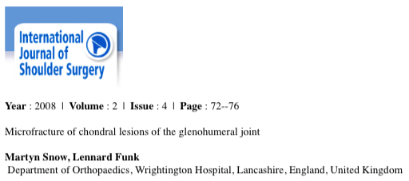
Datenlage
→ <4cm², Flexion
→ Gut: Kleine humerale Defekte <4cm²
→ Schlecht: bipolar
→ VAS, Flexion
5
Notes:
SNOW: 8 Patienten, <4qcm, FU 15.4 Monate, CS 44 --> 90, Fr.Flexion 105 → 175
Millett: 31 schultern, FU 47 Monate, ASES 60→ 80, VAS 3,8 → 1,6 (nur 4 MFx alleine) Gute resultate bei kleinen humeralen Defekten <4cm²
FRANK: 14 schultern im FU, FU 28 Monate, ASES 44 → 86, UCAL 32. CS 73, Fr. Flexion 134 → 172; VAS improvement 5.6 → 1.9 und Funktion

Slide 6
Studie
18 PatientInnen
4 exkludiert (Latarjet/Prothese), 3 Lost to FU
Retrospektiv, 50a (34a-69a), 5 Frauen, 6 Männer
FU: Ø 48 Mo (13-130 Mo)
Hauptparameter: CS, Kellgren Lawrence Score
Nebenparameter: Oxford, SSV, DASH Score
Einschluss: fokaler Knorpelschaden
Ausschluss: Folge-OP
6

Slide 7
Ergebnisse
Indikationen: Labrum 4, RM 3, Impingement 4
Voroperiert: 3 (2 Labrum, 1 RM)
Lokalisation: glenoidal 4, humeral 6, glenohumeral 1
Defektgröße: Ø 3,9cm² (2,5-8cm²)
Scores:
SSV post: Ø 82 (50-100)
DASH post: Ø 17,8 (0-76,8)
Oxford post: Ø 19,5 (12-15)
Constant Score 62 → 78
Notes:
Diagramm verteilung lokalosation
CS

Slide 8
Constant Score
P<0.05
Notes:
62 → 78

Slide 9
Kellgren Lawrence Score
1: geringe Sklerose ohne Osteophyten
2: Gelenksspaltverschmälerung, kleine Osteophyten
3: deutliche Osteophyten
4: Deformierung
Gelenksoberfläche
P<0.05
Notes:
Unter 2
Kellgren erklären mit Bildern

Slide 10
Patientin R.
46a, R, männlich
Angestellter, sportlich aktiv
Geschichte: Z.n. subcapitaler Humerusfraktur li 2010 → kons. Th → MRT SSP Ruptur, Impingement → 2013 S-ASK li inkl. Mfx
FU | CS prä | CS post | DASH post | OS post | SSV post | Kellgren prä | Kellgren post
14 | 77 | 100 | 0 | 12 | 100 | 1 | 1

Slide 11
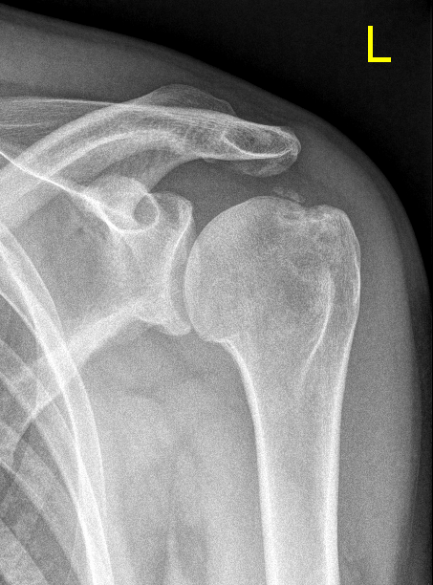
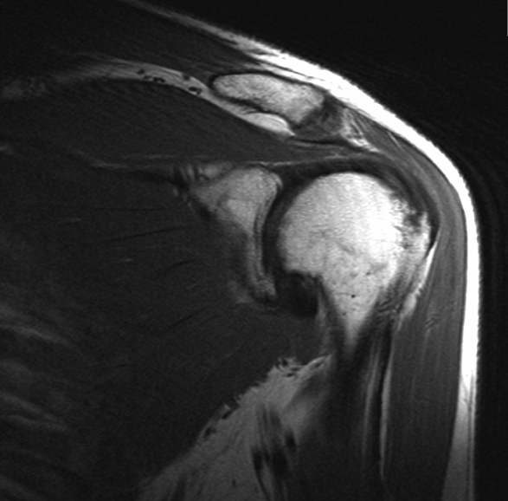
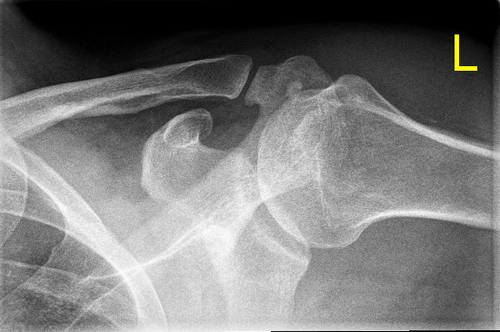
Rö Prä OP

Slide 12
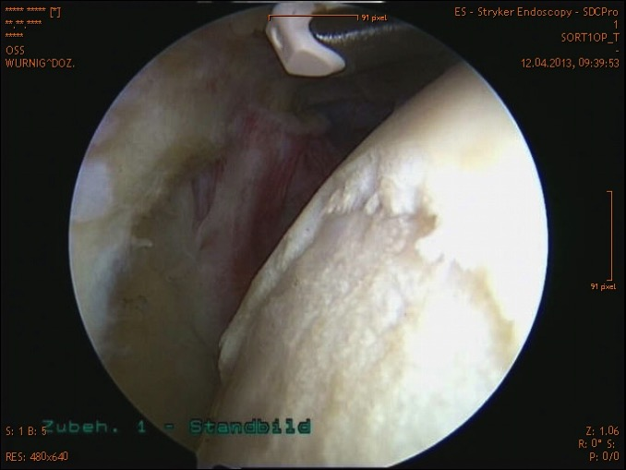
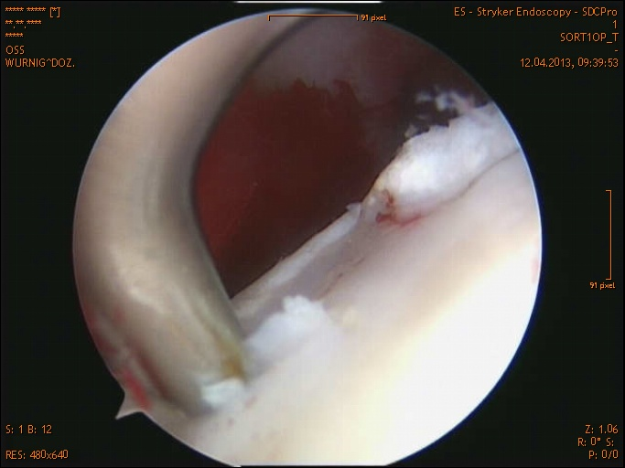
Intra OP
Notes:
This included debridement of the cartilage lesion to stable cartilage margins, careful removal of the calcified cartilage layer, and micropenetration of the subchondral bone using commercially available instrumentation

Slide 13
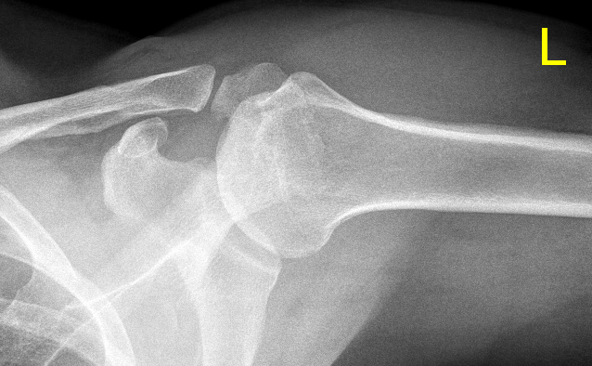
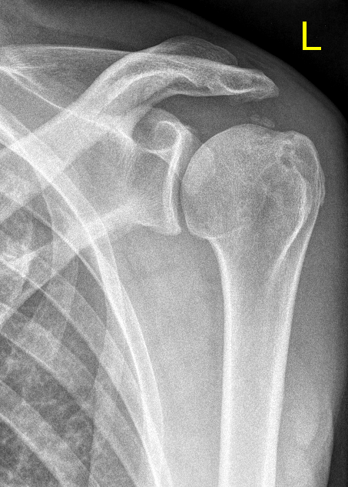
Rö Post OP

Slide 14
Conclusio
Verbesserung in: Schmerz, Beweglichkeit
Arthrose: Geringe Progression
Bias: Vergleichskohorte, FU Zeiten, Scores tlw. nur post OP, Microfracturing nicht als singulärer Einzeleingriff
Notes:
Radiologische Ergebnisse als einziger

Slide 15
VIELEN DANK!

